Slide 1
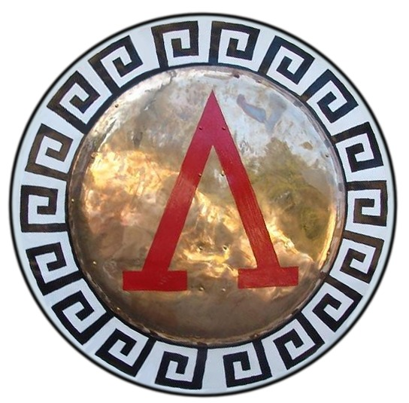
Воспитание в Древней Спарте

Slide 2
Для чего человеку необходимо воспитание?
Ответим на вопросы!
Какие виды воспитания вы знаете?

Slide 3
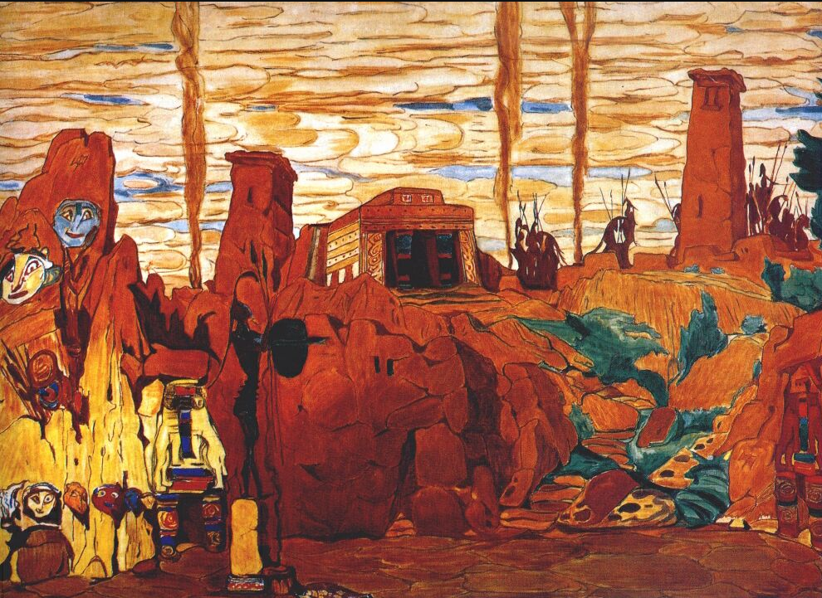
Леон Бакст – Спарта

Slide 4
«Подъем!» – закричал ирэн. Мальчики быстро вскочили с земли, на которой они спали на подстилках из тростника. День начался обычно. В Древней Спарте только до 7 лет мальчики оставались в отцовском доме под присмотром матери.

Slide 5
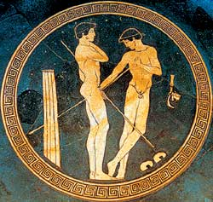
Как только им исполнялось семь лет, их забирали из родного дома и делили на агелы, что означало «стада». Они жили и ели вместе, приучались проводить время друг с другом. Начальником каждой группы назначали самого понятливого, смелого и сильного из юношей, достигших 20 лет.

Slide 6
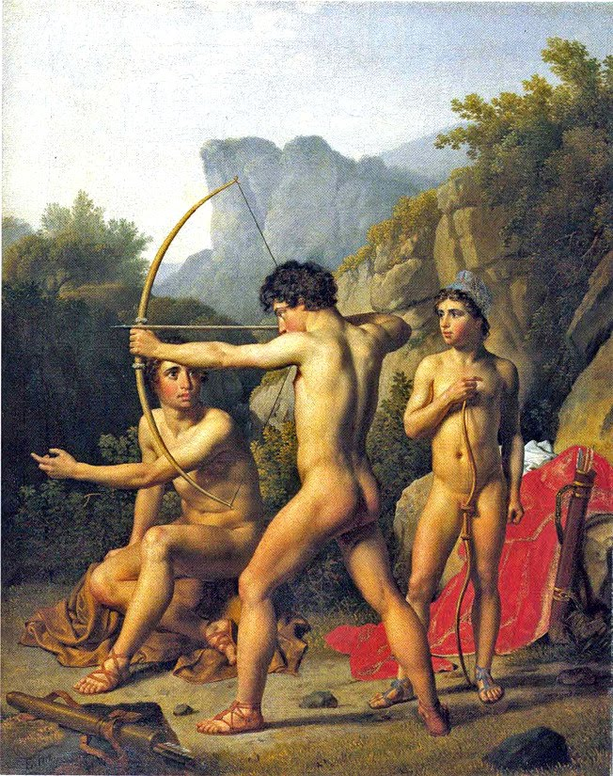
Начиная с этого возраста и до 30 лет, спартанские юноши називались ирэнами. Ирэн, назначенный командиром агелы, проводил все время с детьми. Все входившие в агелу мальчики должны были слушаться его приказаний.

Slide 7
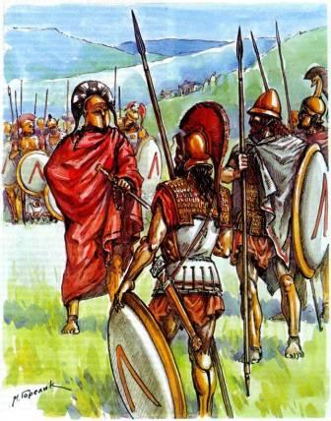
Воспитанием в Древней Спарте ведало государство. Школа была в первую очередь школой послушания. Главная ее цель – воспитать дисциплинированного и смелого воина. Грамоте и другим наукам детей учили только по мере необходимости, чтобы они могли прочесть приказ или написать краткое донесение.

Slide 8
Окунувшись в холодную воду протекавшей рядом реки Эврот, мальчики съедали по куску хлеба – скудный завтрак, выдававшийся им по утрам.

Slide 9
Построившись, мальчики ждали распоряжений начальника. Впереди стояли дети в возрасте до 12 лет, одетые в длинные рубашки. Двенадцатилетние и старшие в рваных плащах стояли сзади. И зимой и летом босые, остриженные наголо, должны были они ходить в этих плащах, принимать участие в дальних переходах, и поэтому не удивительно, что лишь жалкие лохмотья прикрывали их жилистые тела.

Slide 10
Ирэн повел мальчиков в гимнасий – огороженную колоннами площадку, где жители Спарты, занимаясь физическими упражнениями, проводили большую часть своего времени. Придя туда строем, мальчики сбросили одежду и разделились по возрасту на отдельные группы.

Slide 11
Гимнасий представлял собой любопытное зрелище: дети и взрослые метали диск, копье, упражнялись в беге, бились на кулаках и даже мечами. Взрослые показывали юношам образцы военного искусства, старики наблюдали за упражнениями и подавали советы, рассказывая о подвигах предков.

Slide 12
Подумаем! 1. Чем мотивирован тот факт, что воспитанием в Спарте ведало Государство? 2. Каковы причины столь сурового подхода к воспитанию? 3. Почему спартанцы были самыми искусными воинами во всей Греции (а может быть и во всем мире)?

